Slide 1

基于Keras的波士顿房价预测
组员
郑泽琪 高彬彬
陆盛权 曾晓灿

Slide 2
问题简介
01
数据处理分析及评估方法定义
02
03
训练网络及训练结果分析
04
过程要点总结

Slide 3
房价预测问题简介

Slide 4
问题背景
利用从1978年开始统计的美国波士顿共506个房屋的资料数据来预测平均房价；数据集的特征包括犯罪率、税率等信息。数据集只有506条记录，划分成333的训练集和173的测试集。每个记录的特征取值范围各不相同。比如，有[0,1],[1,12]以及[0,100]的等等,房价范围在[10000，50000]。
这是一个多变量的回归预测问题，且预测结果为连续值。我们考虑使用Keras深度学习框架来搭建并训练神经网络完成此课题。

Slide 5
数据处理分析及评估方法

Slide 6
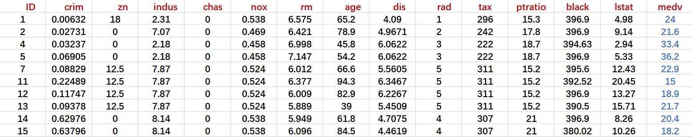
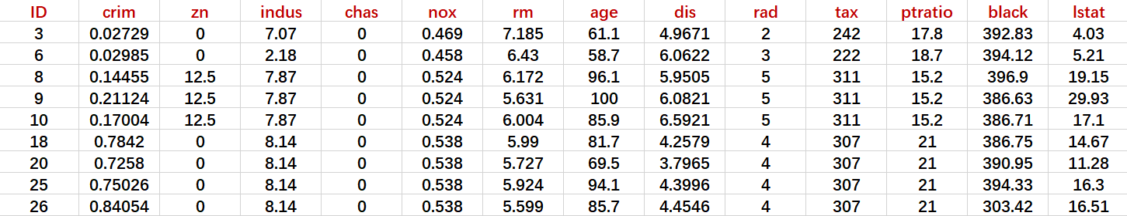
数据来源（Kaggle）
·训练数据：train.csv(333 x 13)
·测试数据：test.csv(173 x 13)

Slide 7
数据含义
Crim: 城镇人均犯罪率
Zn: 25,000平方英尺以上民用土地的比例
Indus: 城镇非零售业商用土地比例
Chas: 是否邻近查尔斯河，1是邻近，0是不邻近
Nox: 氮氧化物浓度（每千万份）
Rm: 每栋住宅的平均房间数
Age: 自住且建于1940年前的房屋比例
Dis: 到5个波士顿就业中心的加权距离
Rad: 径向高速公路可达性指数
Tax: 每万元的房产税率
Ptratio: 城镇学生教师比例
Black: 1000(Bk − 0.63)2 其中Bk是城镇中黑人比例
Lstat: 低收入人群比例
Medv: 自住房中位数价格，单位是千元

Slide 8
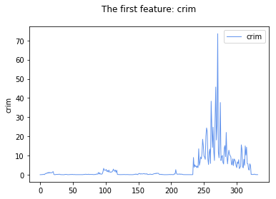
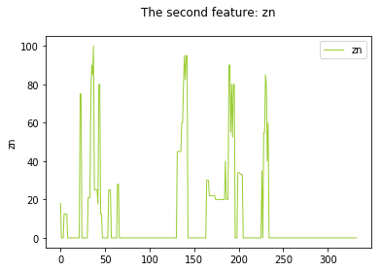
数据进行可视化分析
Crim：城镇人均犯罪率
Zn:25,000平方英尺以上民用土地的比例

Slide 9
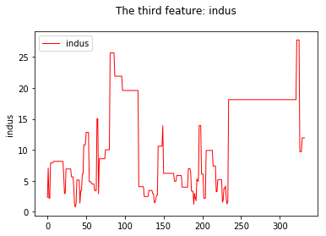
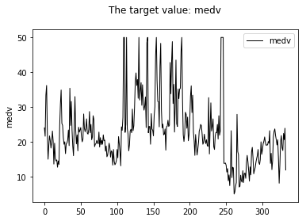
数据进行可视化分析
Indus：城镇非零售业商用土地比例
Medv：自住房中位数价格，单位是千元

Slide 10
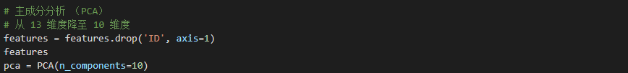
数据处理
·进行空缺数据的处理、异常值处理、去除重复数据。
·训练数据集和测试集利用PCA进行数据降纬度，数据从 13 维度降至 10 维度

Slide 11
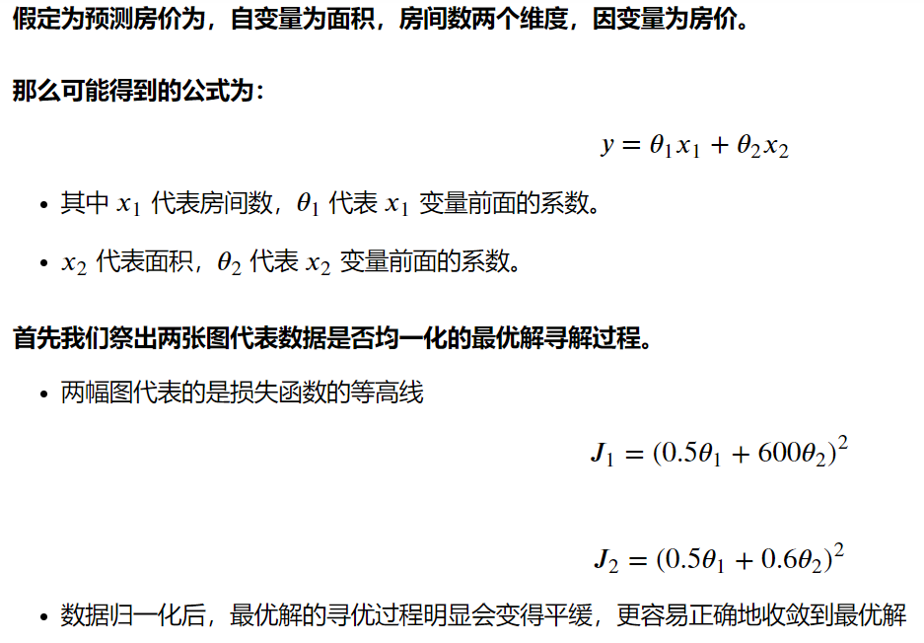
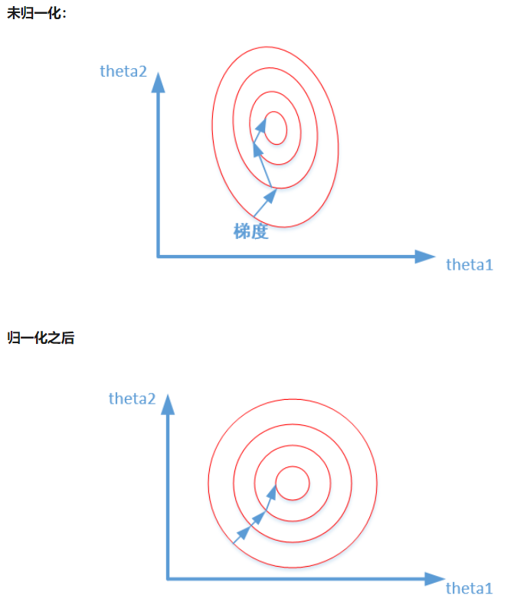
数据处理

Slide 12
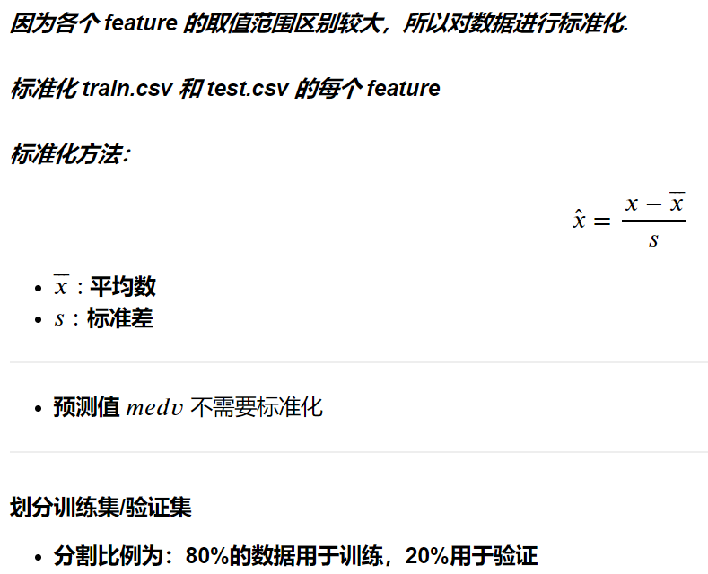
数据处理

Slide 13
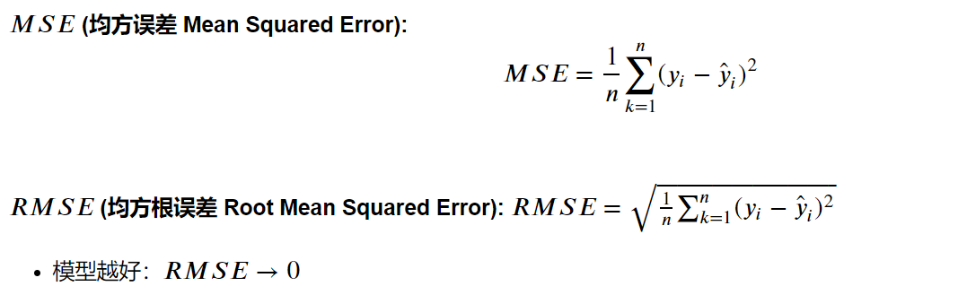
定义评估方法

Slide 14
训练网络及训练结果分析

Slide 15

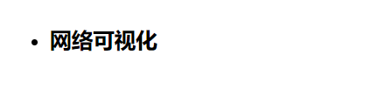
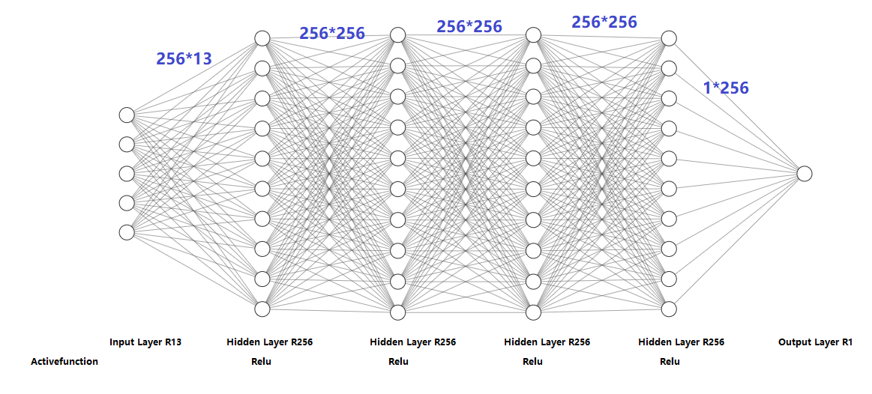
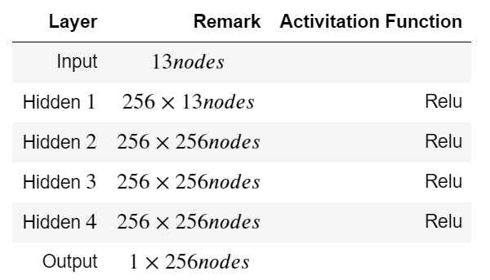
DNN介绍

Slide 16
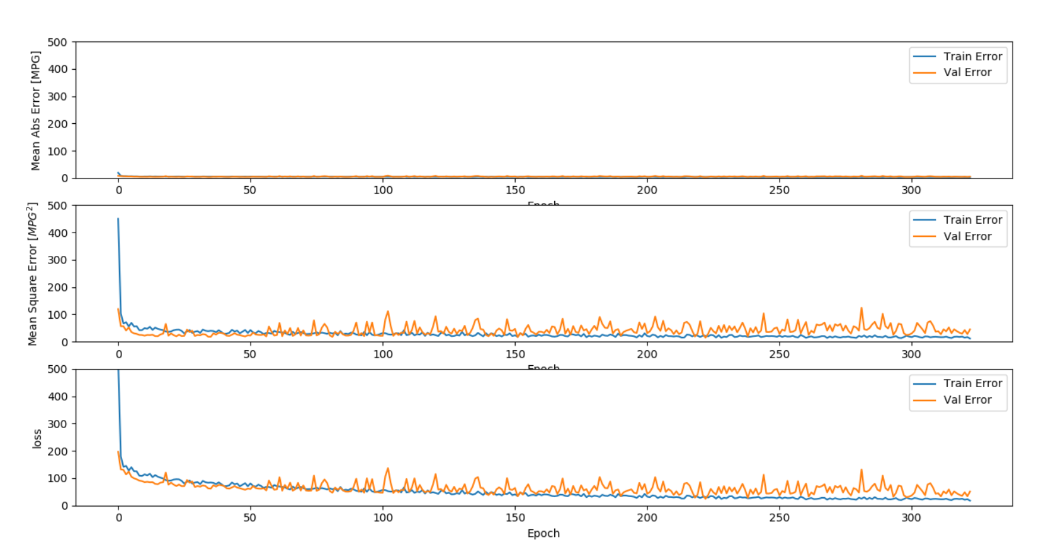
训练结果

Slide 17

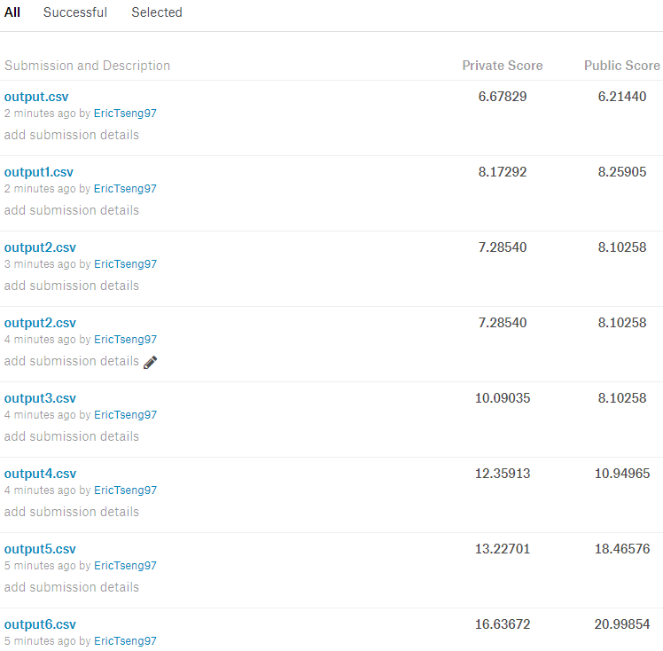

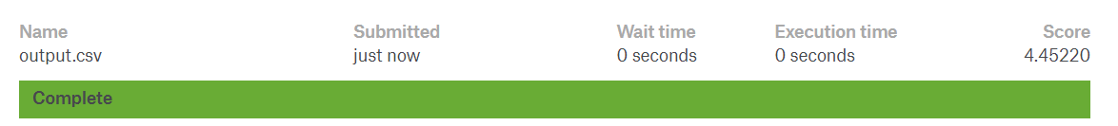
训练结果

Slide 18
过程要点总结

Slide 19

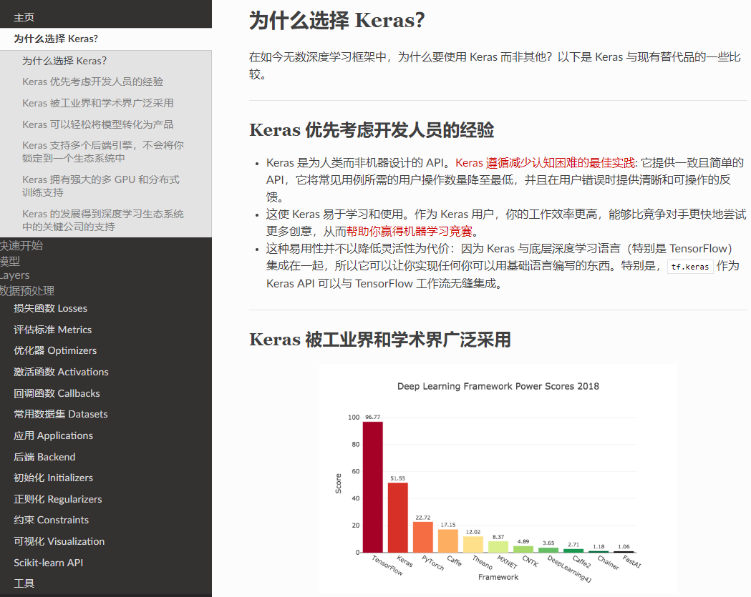

Slide 20
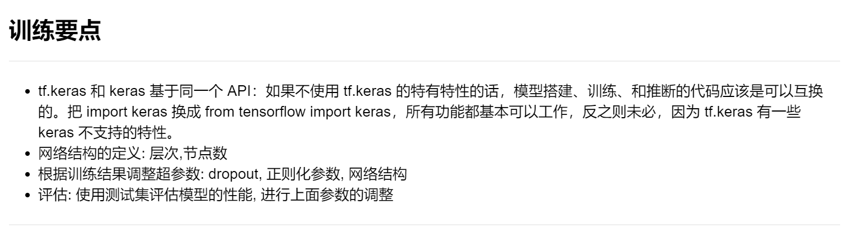
训练要点与实践总结

Slide 21
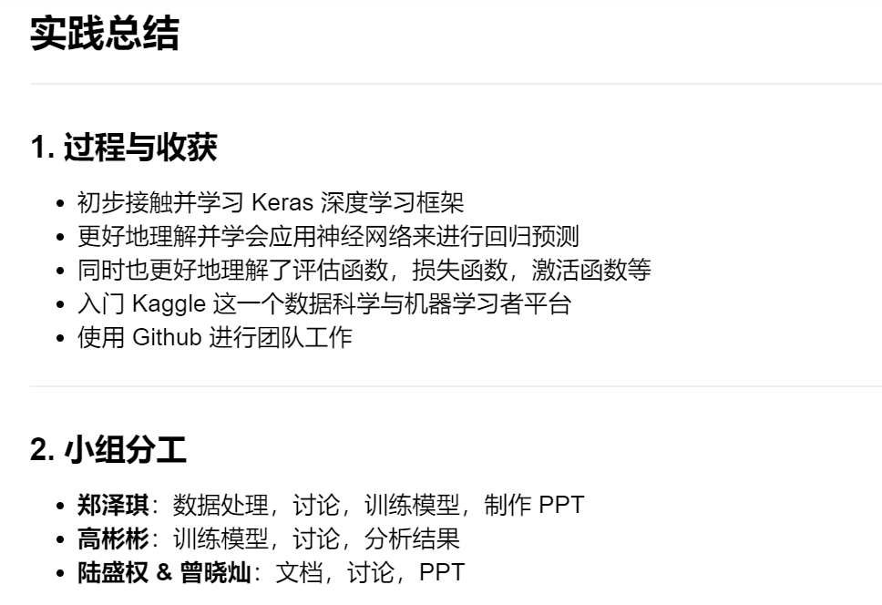
训练要点与实践总结

Slide 22
谢谢！

